Slide 1
Atelier Régional sur le Pastoralisme et la Transhumance en Afrique Centrale du 9 au 11 avril 2019.
Hotel Ledger Plaza/ N’Djamena- Tchad
PRESENTATION DES RESULTATS D’UNE MISSION DE COLLECTE D’INFORMATIONS SUR LE PASTORALISME ET LA TRANSHUMANCE, EN CENTRAFRIQUE, CAMEROUN, TCHAD ET REPUBLIQUE DEMOCRATIQUE DU CONGO
OUSMAN MAHAMAT SALEH
Consultant International CEEAC/UNOCA
(ousman2saleh@yahoo.fr)

Slide 2
Plan Général
1/ Résultats attendus de la mission, Calendrier et Méthodologie
2/ Aspects du pastoralisme et de la transhumance en Afrique centrale (RCA, Cameroun, Tchad et RDC);
3/ Présentation et analyse des cadres législatifs et règlementaires régissant le pastoralisme et la transhumance de 3 pays : RCA, Cameroun et Tchad.
4/ Contextes sécuritaires liés au pastoralisme et à la transhumance en RCA, Cameroun, Tchad et RDC;
5/ Expériences en matière de bonnes pratiques pour la gestion du pastoralisme et de la transhumance en Afrique centrale;
6/ Conclusions et recommandations

Slide 3
1. Résultats attendus de la Mission, Calendrier et Méthodologies
Un rapport détaillé comprenant :
les règlementations régionales, sous- régionales et nationales pertinentes, y compris les accords de coopération existants en matière de pastoralisme et de la transhumance ;
les bonnes pratiques et les leçons apprises dans la gestion des questions pastorales et de la transhumance,
les gaps dans les réglementations et accords de coopérations existants, et les recommandations en vue de les combler, et afin de renforcer le cadre juridique communautaire en matière du pastoralisme et de la transhumance ;
Appui à la préparation et à l’organisation du présent l’atelier

Slide 4
1. Résultats attendus de la Mission, Calendrier et Méthodologies
Calendrier de la Mission
RCA: du 17 au 20 mars 2019;
Cameroun : du 20 au 23 mars 2019;
RDC: du 23 au 30 mars 2019;
Gabon du 30 mars au 3 avril 2019
Méthodologie
Collectes des données via les Experts nationaux et autres acteurs notamment des OSC;
Recherche bibliographie via le net;
Entretiens avec des responsables des structures et des personnes ressources

Slide 5
2ère partie: Importance de l’Elevage (Ruminants)/ pastoralisme et de la transhumance en Afrique centrale : Cas de la RCA, du Cameroun duTchad et de la RDC.

Slide 6
2. Importance de l’Elevage (ruminants)/ pastoralisme et transhumance dans les 4 pays
Pays | Effectifs en UBT (million) | Valeur total (Milliards CFA) | PIB en % | Emploi en % de la population
RCA | 3- 4 |  | 9 | 75 Agri+elev.
Cameroun | 3- 4 |  | 13 | 30
Tchad | 45 | 11- 12 000 | 27 | 40
RDC | 10- 20?

Slide 7
Dynamique de la mobilité pastorale en RCA

Slide 8
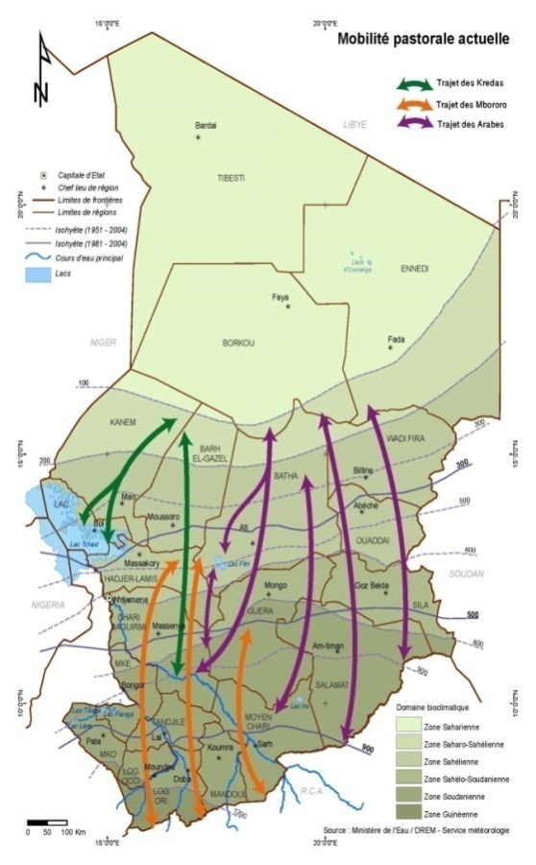
Dynamique de la mobilité pastorale: Tchad

Slide 9
Dynamique de la mobilité pastorale transfrontalière dans les 4 pays

Slide 10
Conclusion
L’élevage pastoral joue un rôle important dans les conditions de vie des populations dans ces pays.
Il y a nécessité de sécuriser et développer cette activité.
- Au niveau sous- régionale, il y a nécessité d’une coopération dans le but de réguler et faciliter la transhumance transfrontalière.

Slide 11
3ème partie: Présentation et analyse des cadres législatifs et règlementaires régissant le pastoralisme et la transhumance en AC. Cas de la RCA, du Cameroun, du Tchad et de la RDC;

Slide 12
Cadre législatif et règlementaire en matière de pastoralisme et de la transhumance: RCA
Le cadre juridique d’exercice du pastoralisme et de la transhumance à l’échelle nationale et transfrontalière. La RCA s’est doté d’un arsenal juridique important pour règlementer la gestion des ressources naturelles d’une part et l’élevage mobile d’autre part. Il s’agit de :
Loi N°60/126 du 20 juin 1960, contre le braconnage des transhumants ;
Loi N°60/168 du 12 décembre 1960, réprimant les actes de résistance et de désobéissance envers les autorités publiques ;
Loi N°62/333 du 7 Décembre1962, contre le braconnage dans les parcs nationaux et les réserves de faunes ;
Loi N°65/61 du 03 juin 1965 règlementant l’élevage en République centrafricaine ;

Slide 13
Cadre législatif et règlementaire en matière de pastoralisme et de la transhumance: RCA
Les ordonnances N°88/005 et N°88/006, des 5 et 12 février 1988, portant création et organisation des Collectivités territoriales et circonscriptions administratives ;
La loi N°96/013 portant création des régions et fixant leurs limites territoriales ;
Loi N°09/003, du 16 janvier 2009, portant orientation générale de politique d’aménagement de territoires
Arrêté N°006/75/MTEFCP du 11 janvier 1975, fixant les itinéraires des routes de bétail sur le territoire de la République Centrafricaine ;
Arrêté N°007/75/MTEFCP du 11 janvier 1975, règlementant l’entrée et la circulation du bétail en République Centrafricaine ;
Arrêté N0033/MAE/CAB/2004, du 24 octobre 2004, portant règlementation de la transhumance en République Centrafricaine ;

Slide 14
Cadre législatif et règlementaire en matière de pastoralisme et de la transhumance: Cameroun
Les textes réglementant le pastoralisme et la transhumance nationale et transfrontalière
Décret N°74/412 du 24 avril 1974, portant délimitation des périmètres nationaux d’aménagement agro- pastoraux et définissant le statut desdits terrains ;
Décret N°78/263 du 03 septembre 1978, sur les modalités de règlement des litiges agro- pastoraux ;
La Commission Consultative chargée de règlement des conflits agropastoraux, sous la présidence des Sous- préfets. qui est habilitée à concilier les acteurs. La Commission est également chargée d’organiser l’espace agropastoral selon les besoins des agriculteurs et des éleveurs ainsi que les exigences du développement.

Slide 15
Cadre législatif et règlementaire en matière de pastoralisme et de la transhumance: Cameroun
Décret N° 76/420 du 14 septembre 1976, portant Réglementation de l’Elevage, de la Circulation et de l’Exploitation du Bétail;
Arrêté N°02 /Minepia du 20 juillet 1988, portant actualisation du tracé des Pistes à Bétail et Arrêté N°3/MINEPIA du 09 août 1989, Modifiant et Complétant l’Arrêté N°02/MINEPIA du 20 juillet 1988 portant actualisation du tracé des Pistes à Bétail ; Ces textes prévoient et précisent les tracés de la transhumance nationale et transfrontalières avec les pays voisins, Tchad, RCA et Nigéria ;
Arrêté N°026/CAB/PM du 09 Avril 2018, portant création, organisation et fonctionnement du Comité interministériel chargé de la prévention et de la résolution de problèmes résultant de la transhumance au Cameroun ;
Loi N°94/01du 20 janvier 1994, portant sur le Régime des forêts, de la faune et de la pêche avec son Décret N°95-466-PM du 20 juillet 1995, fixant les modalités d’application du régime de la faune

Slide 16
Cadre législatif et règlementaire en matière de pastoralisme et de la transhumance: Tchad
Loi N°04 du 31 octobre 1959, portant réglementation du nomadisme et de la transhumance sur le territoire de la République du Tchad,
Note circulaire relative à la sécurisation des infrastructures (Note circulaire n° 001/PR/PM/SG/DGDE/DHPSS/08 du 23 avril 2008 à l’attention des Délégués Régionaux),
Loi n° 31-61 du 20 mai 1961 organisant des secteurs à vocation pastorale autour de chacun des forages du Chari-Baguirmi;
La loi n° 14/PR/98 relative aux principes généraux de la protection de l’environnement,
La loi n° 14/PR/2008 portant régime des forêts, de la faune et des ressources halieutiques,
La loi n° 14/PR/95 relative à la protection des végétaux,
La loi n° 16/PR/99 de 1999 portant Code de l’Eau.
L’Ordonnance n°043/PR/2018 du 31 août 2018 portant Orientation Agro-Sylvo-Pastorale (OAH)

Slide 17
Cadre législatif et règlementaire en matière de pastoralisme et de la transhumance: Tchad
Les lois n° 23, 24 et 25 du 22 juillet 1967 portant respectivement statut des biens domaniaux, le régime de la propriété foncière et des droits coutumiers, les limitations des droits fonciers et leurs décrets d’application (n°186, 187, 188) datant du 1er août 1967,
L’ordonnance n° 27/INT-SUR du 28 juillet 1962 portant réglementation des associations et son Décret d’application du 25 août 1962,
L’Ordonnance n° 025/PR/92 portant statut général des groupements, des groupements à vocation coopérative et des coopératives en République du Tchad et son décret d’application
La Loi d’Orientation Agro- sylvo- pastorale et Halieutique (LOAH), qui vient d’être votée en 2019 et qui prévoyait un Code Rural d’ici 5 ans;
Une relecture du code foncier et domanial est en cours;
Un projet de Loi d’orientation de l’Aménagement de territoire est dans le circuit d’adoption;
.

Slide 18
Textes communs régissant le pastoralisme et la transhumance
En zone CEMAC
Décision N°1/94- CEBEVHIRA-018-CE-29 du 16 mars 1984, autorisant la mise en circulation du passeport de bétail et le CIT.
Acte 31/84-UDEAC-413 du 19 Décembre 1984, adoptant l’accord relatif à l’harmonisation des législations et règlementations zoo- sanitaires en zone UDEAC.
Règlementation zoo-sanitaire en zone CEMAC (en cours)
Accord bilatéral de coopération technique, entre la République Centrafricaine et la République du Tchad, en matière de mouvement du bétail signé en date du 30 octobre 2012.

Slide 19
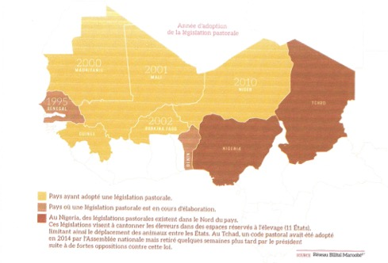

Slide 20
Conclusion
Nécessité de mis à jour des textes de pays qui sont pour la plupart vieux, obselètes;
Adapter les nouveaux textes en fonction des agendas climatiques et sécuritaires;
Les Accords bi et multilatéraux, doivent être redynamiser et appliqués;
Nécessité d’impliquer les OP dans la vulgarisation des textes

Slide 21
4ème partie: Contextes sécuritaires liés au pastoralisme et à la transhumance en RCA, Cameroun, Tchad et RDC;

Slide 22
Insécurités liées au pastoralisme et à la transhumance
Définition du concept « insécurité »: Manque de sécurité; inquiétude provoquée par l'éventualité d'un danger.
Pour une personne, un animal ou une collectivité, l'insécurité est l'inquiétude qui résulte du manque de sécurité et de l'éventualité d'un danger réel ou imaginé. Dans notre société, elle est l'ensemble des menaces physiques, morales, économiques, sociales, politiques, environnementales et culturelles rencontrées dans la vie quotidienne et qui font que la sûreté physique et la tranquillité ne sont plus assurées.

Slide 23
Phénomène d’insécurité liée au pastoralisme et la transhumance en RCA
Situation avant la crise de 2012/2013
Violences (destruction de champs, vols de bétail, kidnapping des enfants, actes de cruauté sur le bétail);
Extrême violence en 2002/ 2003, 1000 morts de suite de conflits entre éleveurs et agriculteurs à Boromata et Vodomassa (rapport G. Florent et T. Vircolon, 2018);
Situation après la crise de 2012/2013
Boulersement total de le géographie du pastoralisme dont les ¾ des pasteurs se trouvent actuellement dans la zone de la rébellion

Slide 24
Phénomène d’insécurité liée au pastoralisme et la transhumance en RCA (suite et fin)
Plusieurs milliers de morts, de blessés, de disparus et de déplacés,
Appauvrissement, misère, banditisme, braconnage, « milicisation » des jeunes, etc
Enrichissement des Groupes armés grâce à la taxation du bétail. 6 millions d’euros soit près de 4 milliards sont gagnés par an par les groupes rebelles (IPIS, 2017).

Slide 25
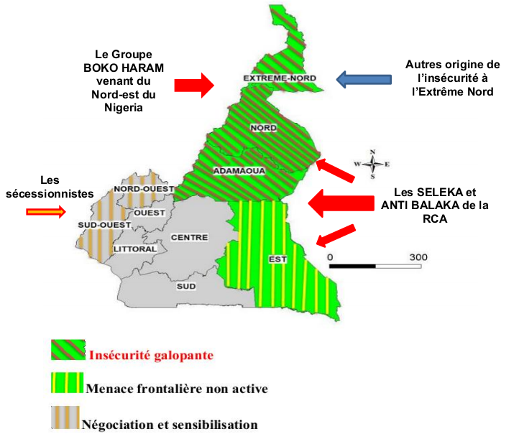
Phénomène d’insécurité liée au pastoralisme et la transhumance au Cameroun
Situation générale

Slide 26
Phénomène d’insécurité liée au pastoralisme et la transhumance au Cameroun
Le Cameroun a accueilli 259 000 personnes refugiées dont plus de 50 000 éleveurs Mbororos venus essentiellement de la RCA (Rapport, ONG Première Urgence).
Toutefois la crise centrafricaine a eu assez d’impacts sur la vie de la population Camerounaise. Cas d’Adamaoua est illustratif:Sources : APESS, 2018
Départements ou Régions | Déplacements Recensés | Rançons Recensées | Personnes tuée Recensées | Rançons payées | Bétail tué Ou détruit
VINA | 655 | 206 | 30 | 617 970 350 | 13 969
MBERE | 10 000 | 43 | 16 | 106 700 000
MAAYO REY (NORD) | - | 27 | 01 | 272 200 000 | 16
NORD | - | - | - | 119 500 000 +5000000 N.
EST | - | 03 | 08 | 5 030 000
NORD OUEST | 46 | - | - | -
TOTAL | 10 701 | 279 | 55 | 1121400 350 | 13 985

Slide 27
Phénomène d’insécurité liée au pastoralisme et la transhumance au Cameroun
Selon (MBOSCUDA), entre 2015 et 2018 soit 3 années,
311 personnes ont été prises en otage dont,
70 sont tués par leurs ravisseurs,
29 libérés par la force de défense et de sécurité et,
212 personnes ont payé des rançons d’un montant de:
2 157 400 000 FCFA
Selon Monsieur Bobo Ousman Colonel en retraite et natif de la région (in Journal L’œil du Sahel),
Les bovins d’Adamaoua ont passé de 4 millions tête de bovins. À deux 2 millions aujourd’hui
Selon APESS,
La situation a tendance à se généraliser et gagner les autres régions du pays ;
Toutes les couches sociales, sont victimes: les éleveurs, les commerçants de bétail, les enfants, les femmes, les jeunes, les chefs de villages, les élus de la population, les bergers et même le vétérinaire.

Slide 28
Phénomène d’insécurité liée au pastoralisme et la transhumance au Tchad
Contexte nationale,
Conflits (parfois meurtriers) liés à l’accès et l’exploitation des ressources naturelles dans presque toutes les provinces sahéliennes et soudaniennes;
Tendance est en hausse avec les impacts du changement climatique, l’effritement des liens sociaux et l’augmentation des effectifs du cheptel tchadien, ceux des refugiés (RCA, Nigeria, Cameroun etc);
Depuis juin 2018 à nos jours 49 personnes mortes, 72 blessées et 2600 bovins emportés
Crises du Soudan, de la Lybie et de la Centrafrique, ont induit une prolifération des Armes à feu;

Slide 29
Phénomène d’insécurité liée au pastoralisme et la transhumance au Tchad
Contexte transfrontalier
Arnaque des éleveurs au niveau des frontières par des hommes en tenue;
Vols de bétail à main armée, kidnapping des enfants, bergers et commerçants de bétail le long des frontières tchadocamerounaise;
Selon un rapport de la CONFIFET, 8962 têtes de bétail d’une valeur de plus de 4 milliards de FCFA, ont été emportés par Bokou haram en 2014;
Selon la même source, plusieurs milliers de bovins tchadiens ont été emportés par les Antibalaka et vendus aux enchères au Cameroun raison de 30 000 FCFA, le bovin qui coutait normalement 600 000 FCFA.
Selon une étude de l’AEN (Kanem- Lac), il y a une désorganisation des systèmes d’élevage. Des personnes exécutées, du bétail emporté par Bokou Haram etc . Les risque de conflits agriculteurs- éleveurs ont augmenté de la présence des déplacés dans les zones exondées.

Slide 30
Phénomène d’insécurité liée au pastoralisme et la transhumance en RDC
En provenance du Tchad, RCA et Soudan;
Une 1ere vague des éleveurs Mbororos est entrée en RDC dans les années dans les années 1980, mais refoulés par l’ex armée zairoise;
La 2ème vague est entrée dans les années 2000 ;
La dernière vague est arrivée apparemment avec la crise centrafricaine.
RELATIONS MBOROROS- POPULATION = TRES TENDUES
MBOROROS SONT SUPPOSES
ARMES
ENVAHISSEURS
NE RESPECTENT PAS LES LOIS CONGOLAISES
DETRUISENT LES CHAMPS ET L’ENVIRONNEMENT
IMPOSEURS DES PRIX AUX MARCHES
CORRUPTEURS DES CHEFS
COLLABORATION AVEC LES GROUPES ARMES ( exemple avec la LRA);
REFUS DE LA POPULATION POUR UNE COHABITATION PACIFIQUE

Slide 31
CONCLUSION
Necessité en mettre en place des actions d’urgence
Nécessité d’une forte coopération entre les Etats pour l’harmonisation des textes ;
Sécurisation de la population dans les zones agropastorales notamment au niveau des frontières;
Actions de sensibilisation et de formation sur la cohabitation pacifique en impliquant les OP;
Formations des leaders ruraux sur la vulgarisation des textes en vigueur
Pour le cas spécifique de la RDC, intensifier le dialogue en impliquant toutes les parties prenantes

Slide 32
5ème partie: Expériences en matière de bonnes pratiques pour la gestion du Pastoralisme et de la transhumance en Afrique centrale: RCA, Cameroun, Tchad et RDC;

Slide 33
Bonnes pratiques et leçons apprises dans la gestion des questions pastorales et de transhumance en RCA, Cameroun, Tchad et RDC
PAYS | BONNES PRATIQUES
RCA | Fédération Nationale des Eleveurs Centrafricains (santé animales et prévention des conflits); Plateforme pastorale (réunion présidée par les hautes autorité)
CAMEROUN | Comité interministériel chargé de prévention et résolution de problèmes résultants de la transhumance; OSC très active apports sur l’insécurité en milieu pastoral (ONG)
TCHAD | Plateforme pastorale du Tchad (études prospectives, groupes thématiques, etc); Réunions PTFs- Elevage Stratégie nationale du développement pastoral (SNDP) et les stratégies provinciales; Réunions inter- projets de développement pastoral; Formation en Master pastoralisme (PRAPS) Réseaux (SIPSA, REPIMAT), les ACCORDS sociaux, les COMMISSIONS MIXTES, Les CONVENTIONS L..
RDC

Slide 34
Conclusion
Nécessité de partagr les expériences des bonnes pratiquese.
Nécessite de renforcer la capacité des ONGs actives et favoriser leur mise en réseau.
Nécessité de mettre en place une plateforme régionale pour faciliter le dialogue inter- Etat.

Slide 35
Préoccupations majeures
Tchad, assez d’efforts en matière de sécurisation des systèmes pastoraux mais très fragile encore (sans textes réactualisés);
RCA, ¾ des éleveurs en zone rebelle. Et après le retour?
Cameroun: menaces sur plusieurs fronts de malfrats qui désorganise tout le monde rural.
RDC, Très difficile intégration du pastoralisme et transhumance

Slide 36
CONCLUSION GENERALE
Le pastoralisme et la transhumance sont des réalités socio- économiques et culturelles dans certains Etats de l’Afrique Centrale.
Le changement climatique et surtout les crises politiques de certains pays de l’Afrique centrale ont impacté très négativement ce secteur vital.
Il y a nécessité de réaliser des études approfondies pour mieux comprendre les problématiques liées à l’insécurité.
A fin de trouver des solutions rapides et durables à ces phénomène d’insécurité, une forte mobilisation des acteurs et à tous le niveaux s’impose pour saisir l’opportunité politique affichée des Etats au sein de la CEEAC appuyée par les Nations Unies.

Slide 37
JE VOUS REMERCIE

